Slide 1




随机交换模拟
汇报人：徐卉垚
日期：2023.12.4

Slide 2


行业PPT模板http://www.1ppt.com/hangye/
目录
Concents
1、 题目解析
2、 界面布局
3、 功能演示
4、 代码实现

Slide 3
PART ONE
01
题目解析

Slide 4

随机交换模拟
房间里有N个人，每人初始资金为100元，设每一轮随机的1个人，拿出1元钱交给其他人。经过足够多次的轮次后，这N个人的财富分布是怎样的？

Slide 5
PART TWO
02
功能演示

Slide 6
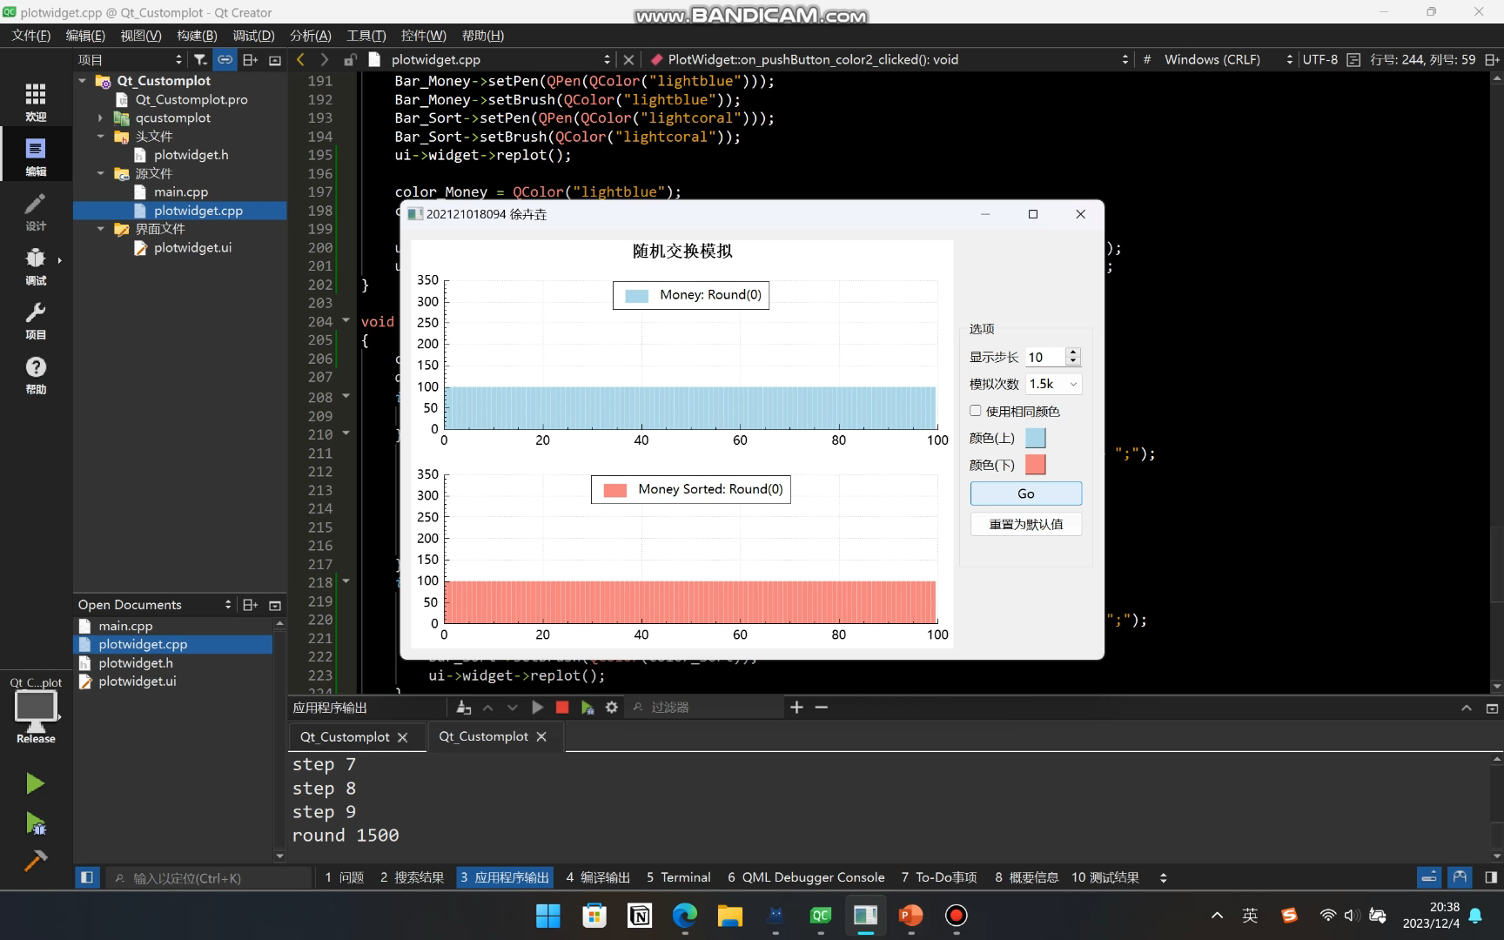

Slide 7
PART THREE
03
界面布局

Slide 8
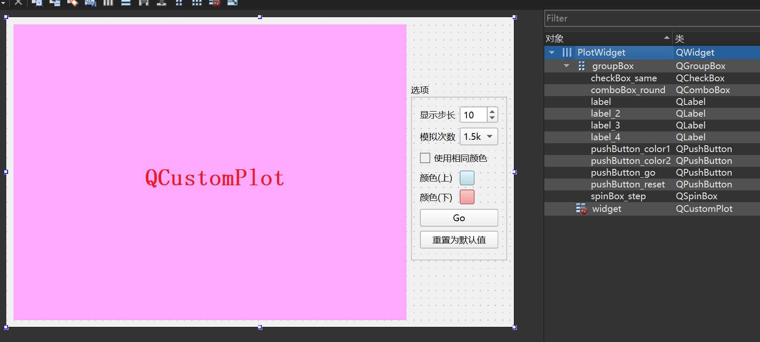
UI设计界面

Slide 9
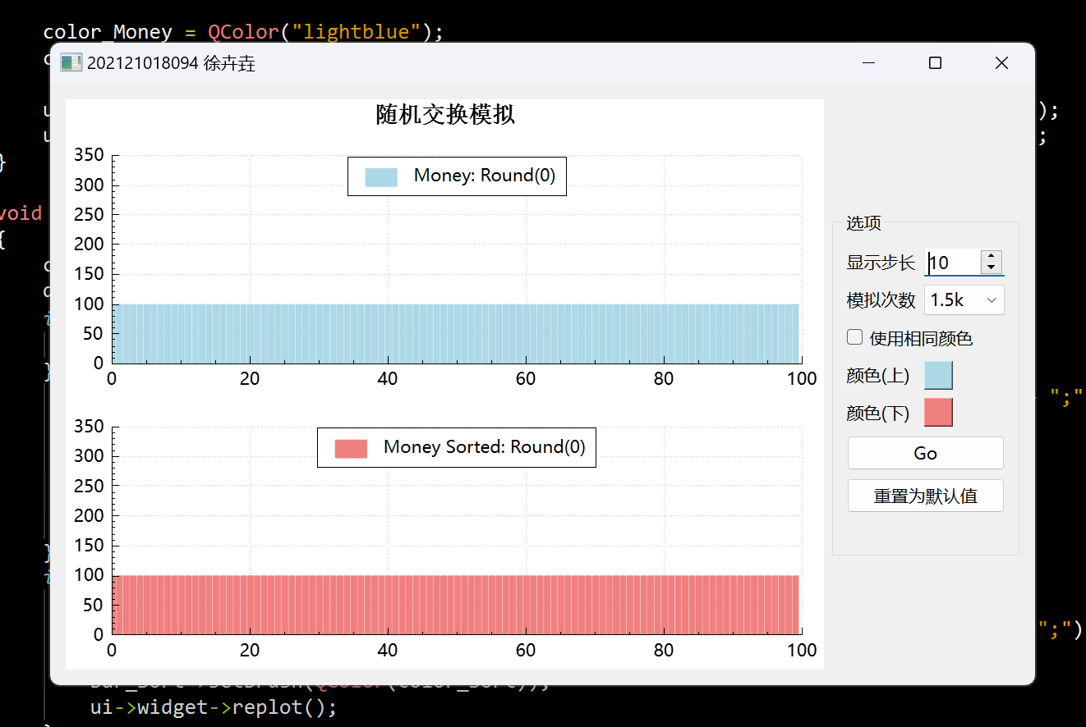
运行界面

Slide 10
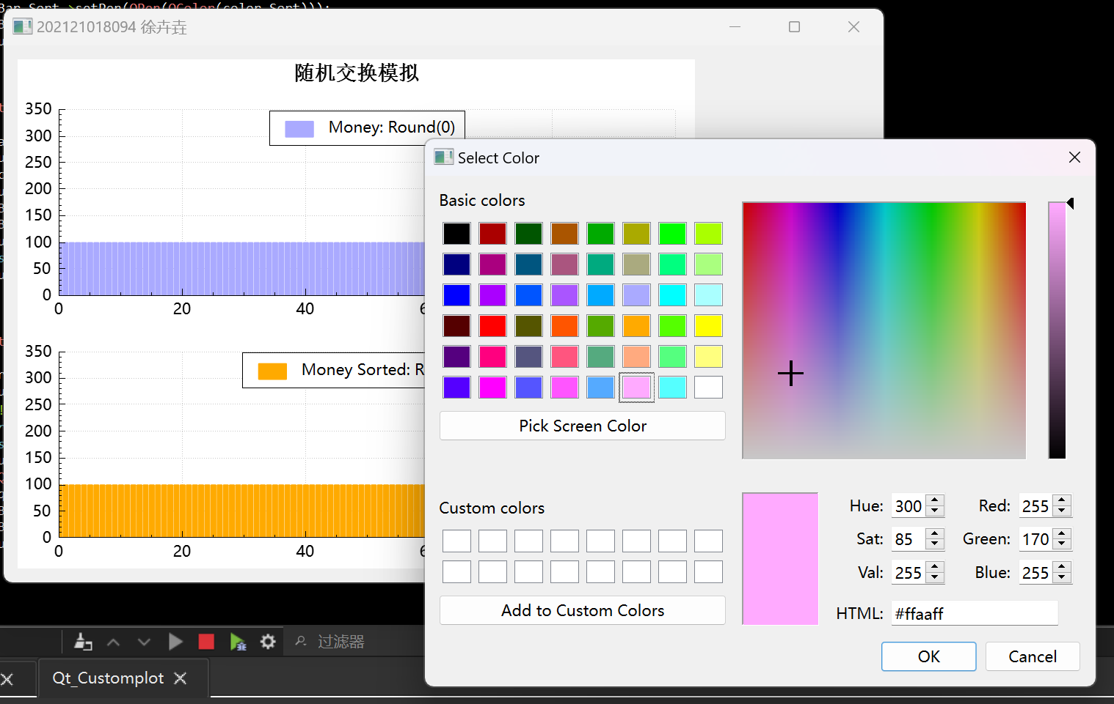
颜色切换

Slide 11
PART FOUR
04
代码实现

Slide 12



主要函数
plotSetupMultiple
InitData
Time_Update
在QCustomPlot上绘制两个柱状图，一个为财富的柱状图，另一个为财富从小到大排序后的柱状图。
对财富交换的过程进行模拟，将财富数据每隔100ms更新在图中。
对所有财富数据进行初始化

Slide 13
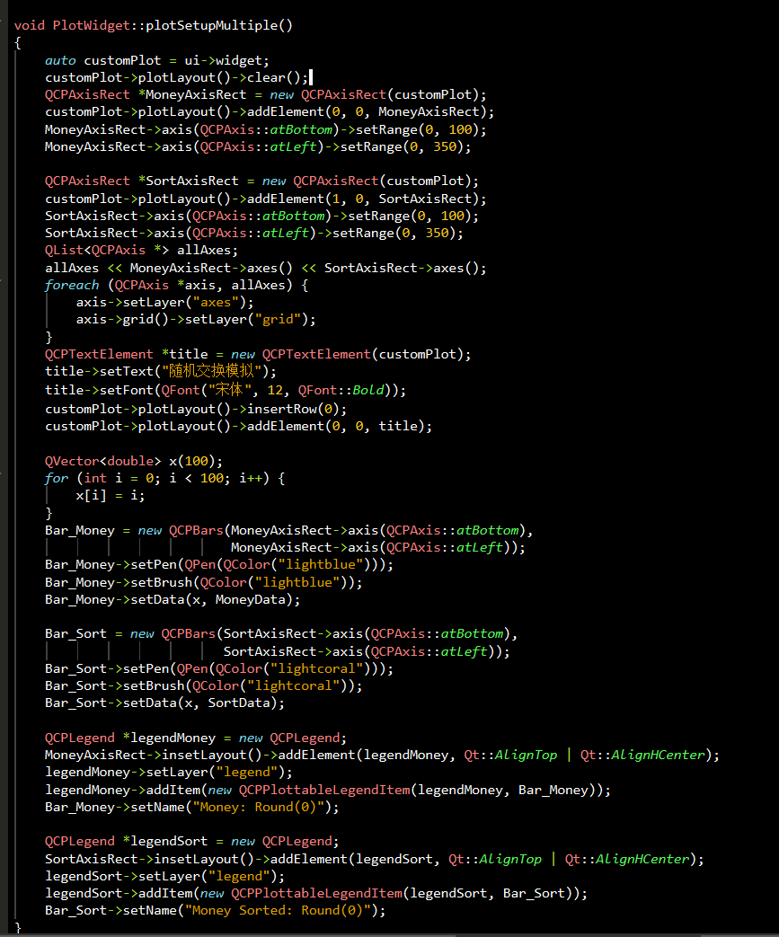
创建子绘图 MoneyAxisRect， SortAxisRect设置纵轴坐标范围为(0,350),横轴坐标范围为(0,100)
设置标题为：随机交换模拟
设置柱状图初始颜色分别为lightblue和lightcoral
设置初始数据
设置初始图注，居中位置

Slide 14
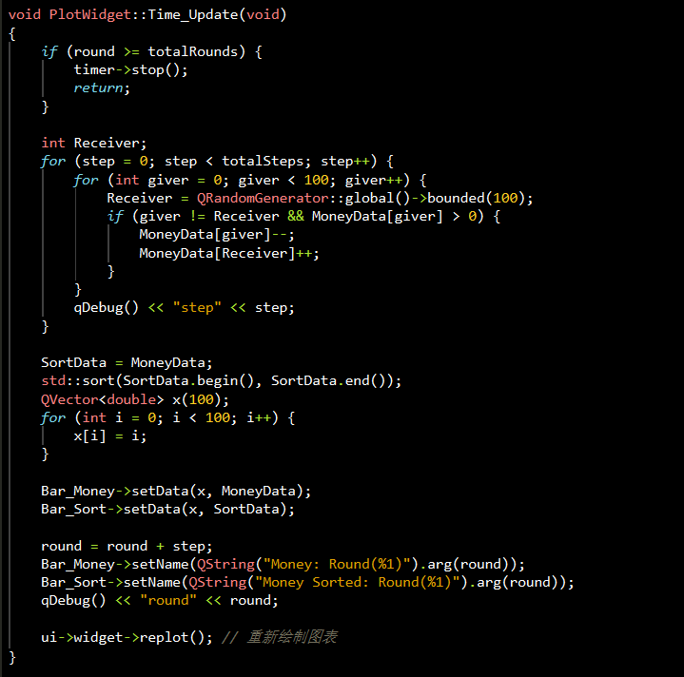
如果到达模拟次数，则终止
模拟财富交换，对于100个人，依次将1元随机给除了自己以外的任意一人
柱状图更新数据
柱状图更新图例

Slide 15
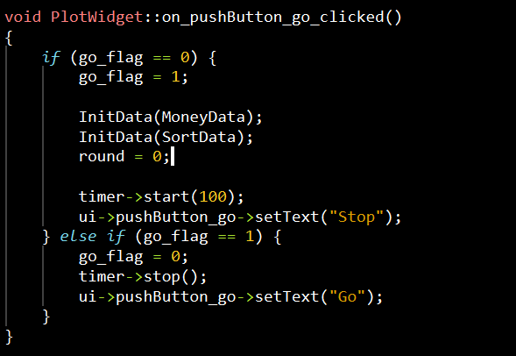
按键按下，定时器开启，模拟开始
定时器关闭，模拟结束

Slide 16
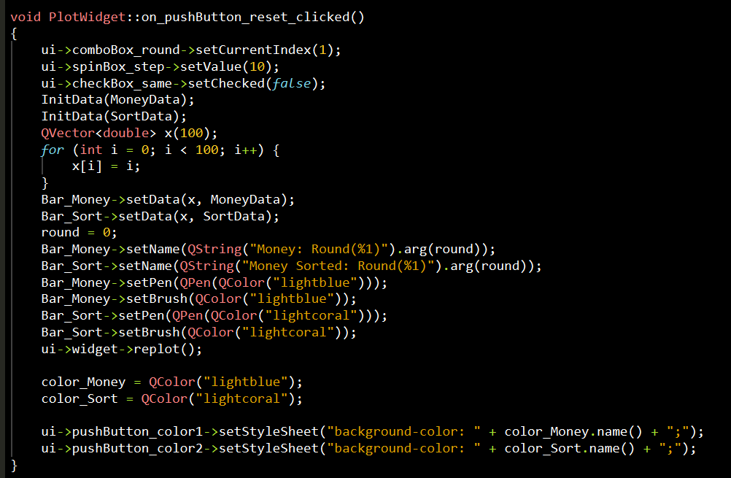
选项恢复默认
柱状图数据恢复默认
柱状图图例恢复默认
柱状图颜色恢复默认
选项按键颜色恢复默认

Slide 17
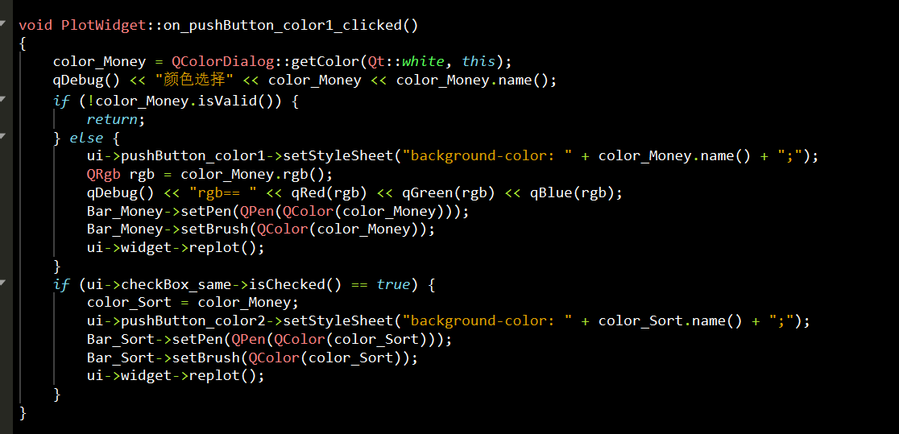
打开颜色选择窗口，选取柱状图的颜色
下面的柱状图颜色与上面相同

Slide 18
谢谢观看！

